Slide 1
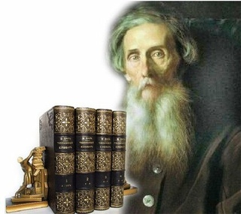
Великий собиратель слов!
ВЛАДИМИР ИВАНОВИЧ ДАЛЬ
Русский учёный, этнограф, лексикограф и писатель.

Slide 2
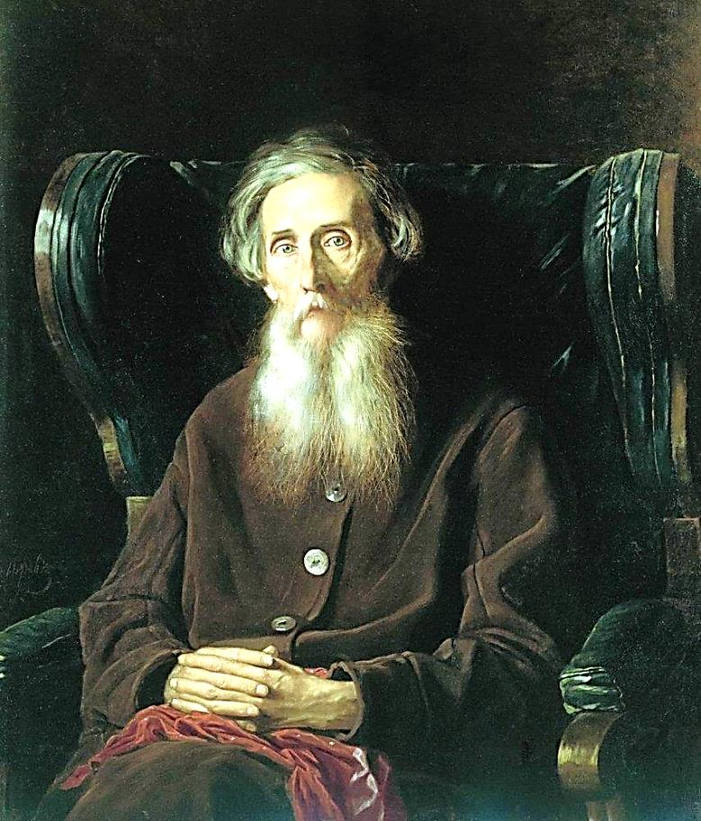
ВЛАДИМИР ИВАНОВИЧ ДАЛЬ
10 (22) ноября 1801 – 22 сентября (2 октября) 1872
РОДИЛСЯ В ЛУГАНСКЕ ЕКАТЕРИНОСЛАВСКОЙ ГУБЕРНИИ.
РУССКИЙ ПИСАТЕЛЬ, ЭТНОГРАФ И ЛЕКСИКОГРАФ, СОБИРАТЕЛЬ ФОЛЬКЛОРА, ВОЕННЫЙ ВРАЧ. НАИБОЛЬШУЮ СЛАВУ ПРИНЁС ЕМУ НЕПРЕВЗОЙДЁННЫЙ ПО ОБЪЁМУ «ТОЛКОВЫЙ СЛОВАРЬ ЖИВОГО ВЕЛИКОРУССКОГО ЯЗЫКА».

Slide 3
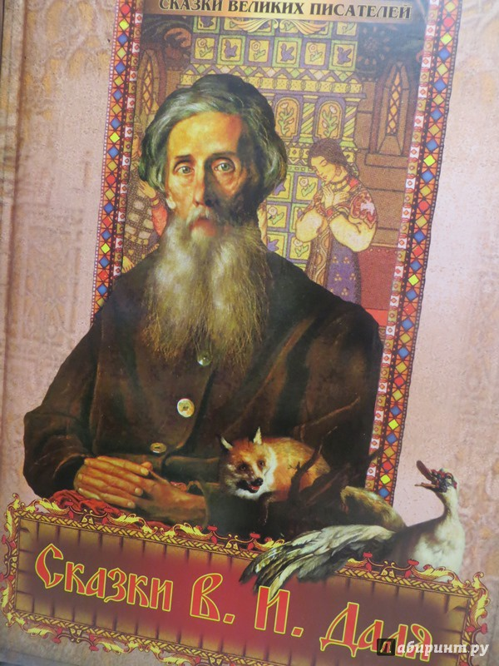
Владимир Иванович Даль
В честь своей родины – Луганска взял себе псевдоним «Казак Луганский».

Slide 4
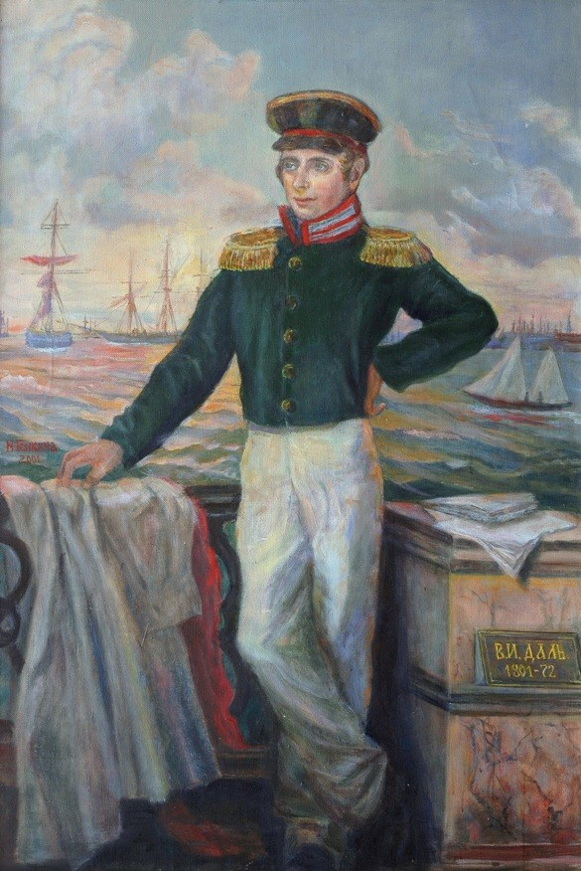
Владимир Даль окончил в Петербурге Морской кадетский корпус и служил на флоте сначала в Николаеве, а затем на Балтике. В 1826 году вышел в отставку.

Slide 5
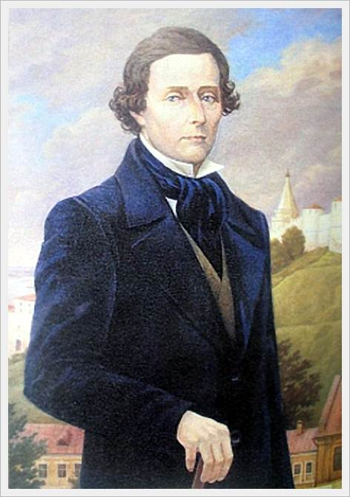
В 1829 году окончил медицинский факультет Дерптского университета, и стал хирургом-окулистом. Работал в Санкт-Петербургском военно-хирургическом госпитале.

Slide 6
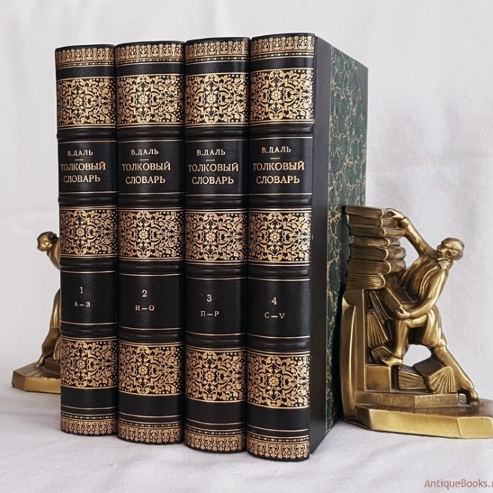
Собирать слова и выражения народного русского языка Даль начал с 1819 и занимался этим всю свою жизнь. Результат этого труда четырехтомный «Толковый словарь живого великорусского языка», в который вошло 800 тысяч слов.

Slide 7
Первое слово будущего словаря
В морозный мартовский день 1819 года Владимир Даль отправляется к месту службы в город Николаев. Новая с иголочки форма греет плохо. Молодой мичман жмется от холода. Ямщик басит утешая:
- Замолаживает.
- То есть, как замолаживает? – недоуменно переспрашивает Даль.
- Пасмурнеет, - коротко объясняет ямщик.- К теплу.
«Замолаживать – иначе пасмурнеть – в Новгородской губернии значит заволакиваться тучами, говоря о небе, клониться к ненастью».
Так Даль записывает первое слово для своего будущего словаря.

Slide 8
Как же устроен словарь Даля?
Словарные гнезда
Даль выбрал средний путь: слова он расположил по алфавиту, но слова расставил
не по отдельности, а гнездами. В каждом гнезде слова, образованные от одного
корня. За исключением слов, которые образовались при помощи приставок.
Эти слова помещены под теми буквами, с которых начинаются. Теперь слово школа
возглавляет гнездо, в котором поселилось несколько десятков слов.
Мы узнаем, что школа это не только учебное заведение, но и посевы и
присадки деревьев разных возрастов для разводки плодовых или лесных
деревьев, выучка лошади, всякое положение человека, где он приобретает
находчивость, опыт и знания. Школить - значит учить, держать строго под
присмотром. Школьник, школяр – ученик, кто ходит в школу.
Школярство – сухое учение, неотступно следующее мелочным, часто
вздорным правилам. Школьничать, школярить – забавляться
школьными шалостями, повесничать.

Slide 9
Словарь Даля -
Подскажет объяснение, толкование слов.
Поможет узнать значение устаревших слов.
Познакомит с особенностями произношения в разных областях.
Расскажет о «тарабарском» языке.
Откроет новые, порой удивительные значения привычных слов.
Послужит прекрасным этнографическим материалом, путеводителем по народной жизни, из которого можно узнать, как жили люди в прошлом, какие щи хлебали, из чего одежду шили, коней каких мастей, в какие сани запрягали.
Подарит богатейшее собрание пословиц, хранилищ народной мудрости.

Slide 10

Владимир Иванович Даль был превосходным знатоком русского языка, его говоров. Услышав два-три слова от человека, точно мог определить, откуда он родом, носителем какого наречия является. Собирал и изучал загадки, пословицы, поговорки, разнообразный этнографический материал, который использовал в литературных трудах.

Slide 11



А ЕЩЁ ОН ЗАПИСЫВАЛ СКАЗКИ И СКАЗАНИЯ

Slide 12
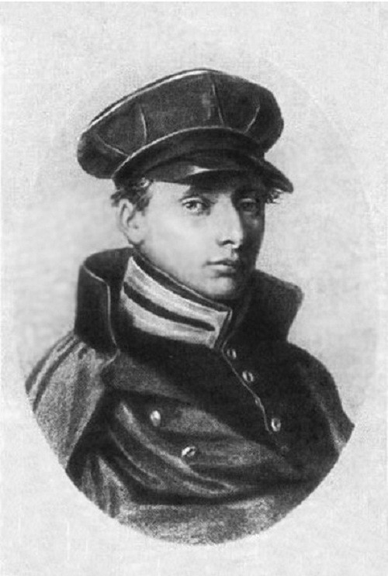
ТАЛАНТЛИВЫЙ ЧЕЛОВЕК
Даль играл на нескольких музыкальных инструментах, работал на токарном станке, был военным, служил мичманом на флоте, изучал гомеопатию.
«За что ни брался Даль, всё ему удавалось усвоить»- писал его друг, великий хирург Пирогов.

Slide 13
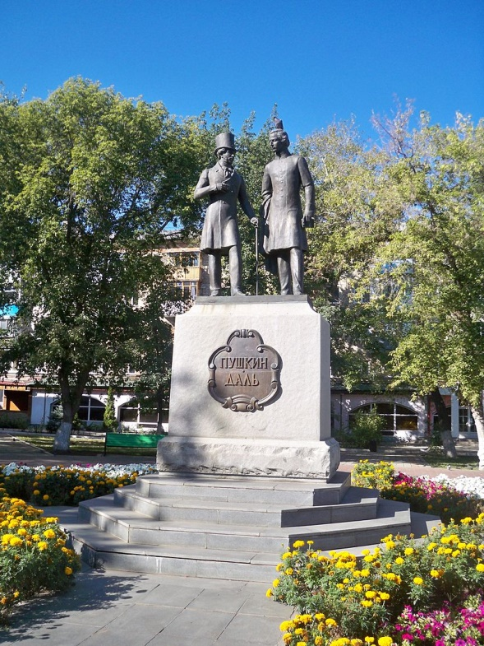
ЗНАКОМСТВО С ПУШКИНЫМ
В сентябре 1833 году В. И. Даль как чиновник особых
поручений при военном губернаторе А. Перовском
сопровождает А. С. Пушкина в поездке по пугачёвским
местам Оренбургского края.

Slide 14
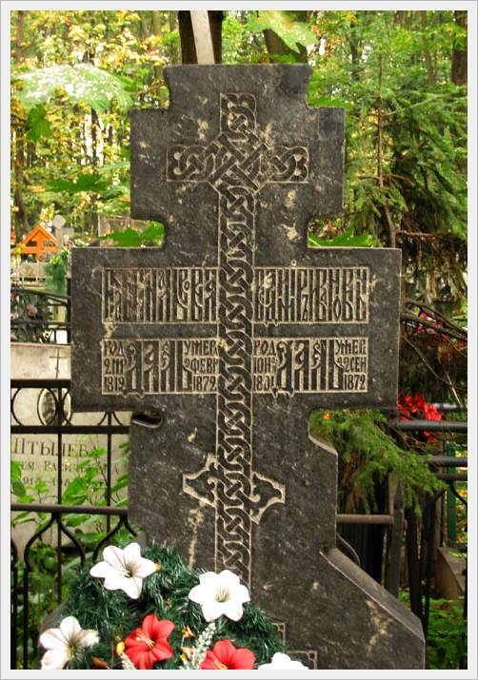
Владимир Даль умер 22 сентября 1872 года и был похоронен на Ваганьковском кладбище.

Slide 15
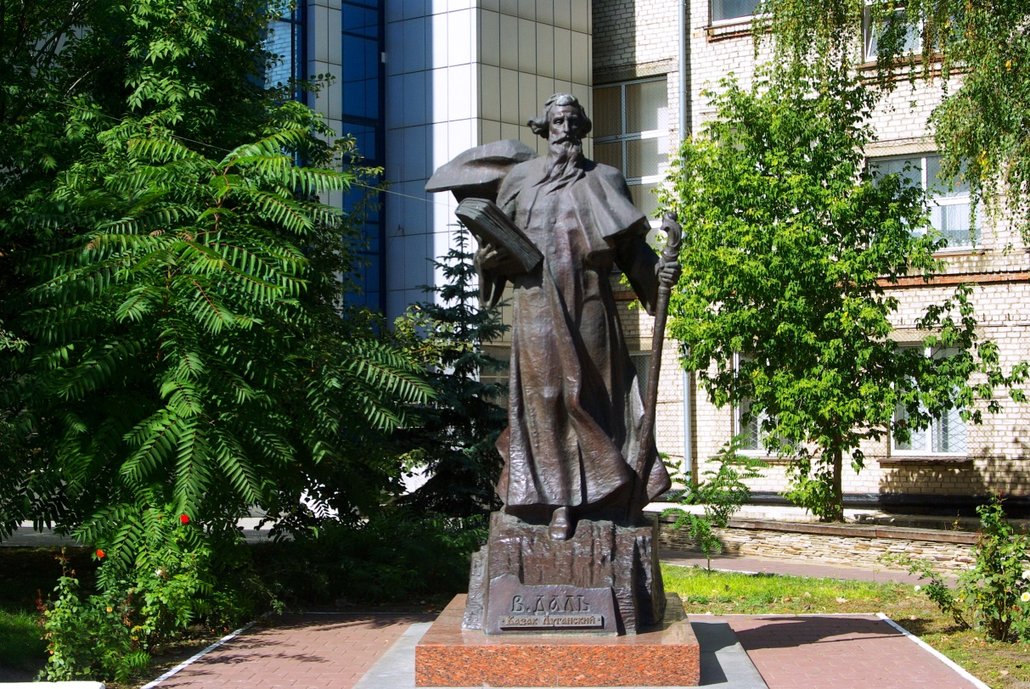
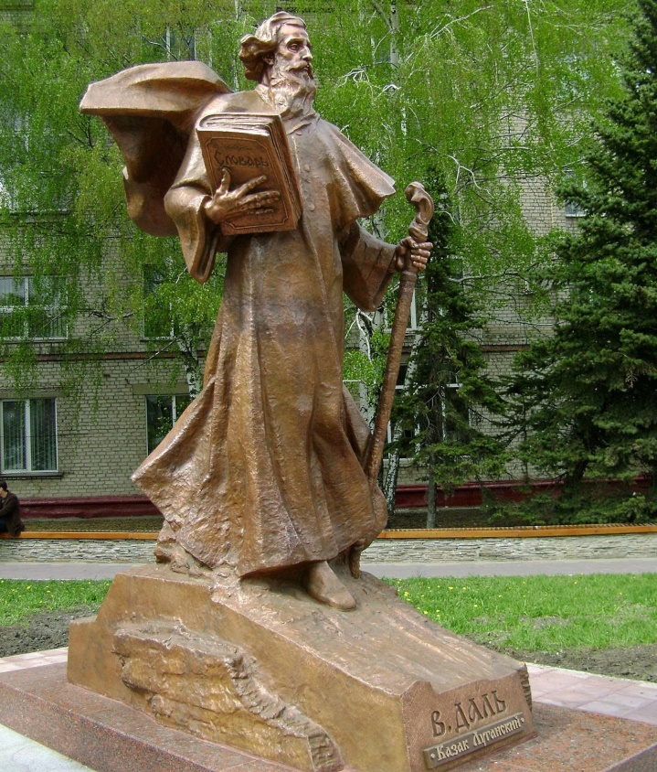
ПАМЯТНИКИ В. И. ДАЛЮ В ГОРОДЕ ЛУГАНСКЕ

Slide 16
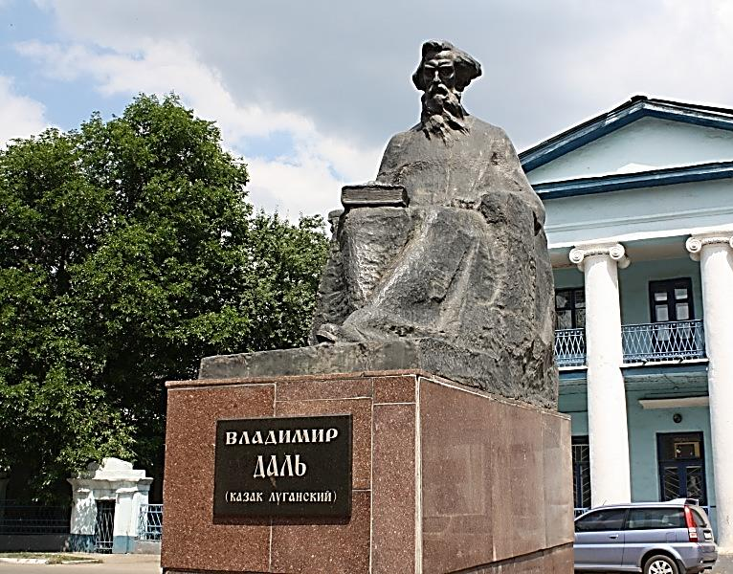
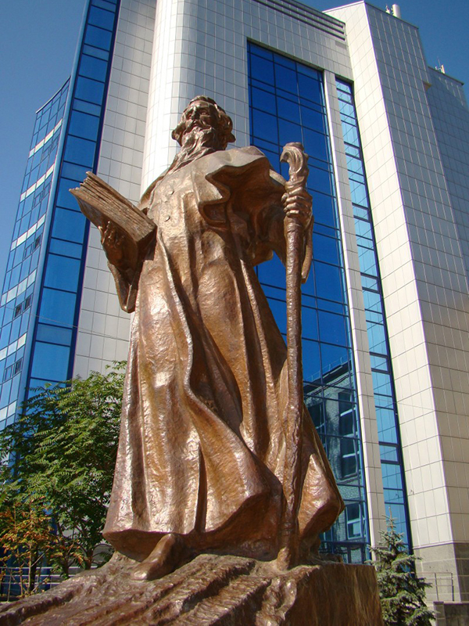
ПАМЯТНИКИ В. И. ДАЛЮ В ГОРОДЕ ЛУГАНСКЕ

Slide 17
ВИКТОРИНА
1. В каком году родился Владимир Иванович Даль?
В 1801 году
2. Назовите псевдоним Даля, под которым он вступил в литературный мир в 1832 году.
«Казак Луганский»
3. Лучший друг и соратник Владимира Даля?
Александр Сергеевич Пушкин

Slide 18
ИНТЕРНЕТ РЕСУРСЫ
http://www.v3wall.com/wallpaper/1024_768/1004/1024_768_20100430020833231240.jpg
https://ds02.infourok.ru/uploads/ex/0c9a/00050221-03c8ada0/img0.jpg
https://24smi.org/public/media/resize/660x-/celebrity/2017/01/30/OiAycLN1VKtN_vladimir-dal.jpg
https://ru.citaty.net/media/authors/vladimir-ivanovich-dal.jpeg
https://upload.wikimedia.org/wikipedia/commons/thumb/2/20/1872._Портрет_писателя_Владимира_Ивановича_Даля.jpg/800px-1872._Портрет_писателя_Владимира_Ивановича_Даля.jpg
https://upload.wikimedia.org/wikipedia/commons/9/94/Young_Dahl.jpg
https://upload.wikimedia.org/wikipedia/ru/thumb/8/89/DalPushkin.jpg/800px-DalPushkin.jpg - Памятник Далю и Пушкину в Оренбурге
https://ru.wikipedia.org/wiki/Даль,_Владимир_Иванович#/media/Файл:Vladimir_Dal's_house_in_Luhansk.jpg дом музей
https://sun9-43.userapi.com/c851228/v851228618/c1d87/UfeV3LoiwXA.jpg
https://static.ukrinform.com/photos/2019_11/1573201024-122.jpg
https://interesnyefakty.org/wp-content/uploads/vladimir-dal-2.jpg
https://img-fotki.yandex.ru/get/9351/31331603.15b/0_8a590_344486de_XL.jpg

Slide 19
ИНТЕРНЕТ РЕСУРСЫ
https://3.bp.blogspot.com/-dUkEL56YbrY/W63lUShySAI/AAAAAAAAZWY/bAsCnu147yIygCTg0bH3gOaA2W4Q_Ha6QCLcBGAs/s1600/%25D0%25B4%25D0%25B0%25D0%25BB%25D1%258C1.jpg
https://mineconomy.orb.ru/upload/resize_cache/alt/607/6074927cdfe3ddba17e0491421db818a_1024_683_cropped.png
https://yuzh-ural.ru/wp-content/uploads/2021/06/73ce84e07a2a3be0577b8cf233e68042.jpg
https://4.bp.blogspot.com/-UUEgTFdiZA4/Vqocc7BpLcI/AAAAAAAAPiM/xOHq8irD3wI/s1600/%25D0%25B4%25D0%25B0%25D0%25BB%25D1%258C%2B%25D0%25B2%25D0%25BB%25D0%25B0%25D0%25B4%2Buk.jpg
http://dahluniver.ru/images/univer/istoria/Dal.jpg
http://pravoslavny-magazin.ru/thumb/2/8UTCHeKE2L_huyWsh0haeQ/700r700/d/31f63f9a30f6bf7579f23105c0cdabf1.jpg
https://cdn1.ozone.ru/multimedia/1011810723.jpg
http://baby-scool.narod.ru/media/book/skazki/narodn/img/dal.jpg
https://cdn1.ozone.ru/multimedia/1014058086.jpg
https://cdn1.ozone.ru/s3/multimedia-s/6018518068.jpg
https://cdn1.ozone.ru/s3/multimedia-6/6008651238.jpg
http://vnikitskom.ru/wp-content/uploads/63-430-C9197873.jpg

